Slide 1
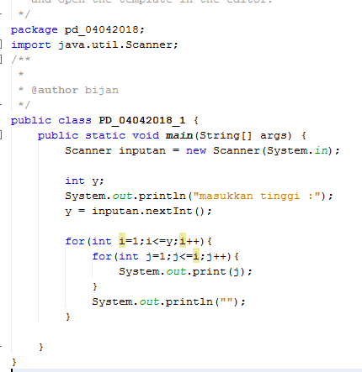
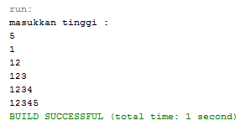
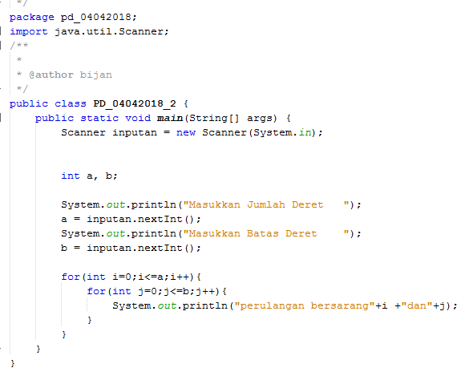
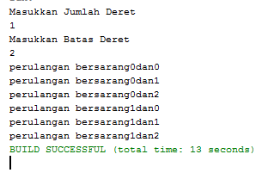
Tugas Pemprogramman Dasar I
Perulangan menggunakan for & do While
Oleh :
Panji Iman Baskoro
171111023
Baris kode disamping memberikan output perulangan yang membentuk segitiga siku-siku sesuai dengan inputan yang dimasukkan oleh user pada variabel tinggi.
Outputnya akan berbentuk urutan angka dariyang terkecil ke terbesar berdasarkan pada inputnya
Selanjutnya baris kode disamping untuk soal ke 3 yang meminta kami mentukan mana dari output baris kode tersebut yang merupakan jumlah deret dan yang merupakan baris deret.
Dari pengamatan saya, saya menyimpulkan angka yang keluar disebelah kiri adalah angka jumlah deret dan di sebelah kanan adalah angka baris deretnya

Slide 2
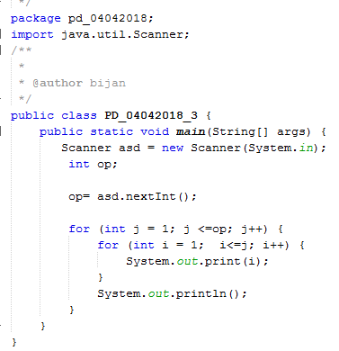
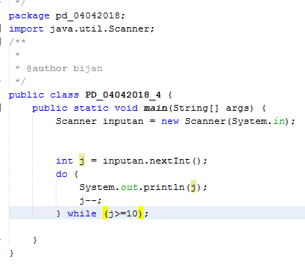
Di soal selanjutnya kami diminta untuk menambahkan variabel input yang tepat untuk sebuah program yang sudah berjalan, jadi pada dasarnya kami perlu menganalisa kebutuhan dari aplikasi tersebut dan menggantikan nilai yang sebelumnya adalah sebuah konstanta menjadi variabel tidak tetap.
Hasil yang saya dapatkan seperti gambar di samping.
Disamping adalah baris kode untuk sebuah logika do-while yang dibuat sesuai dengan soal, dimana parameternya adalah angka diantara 20 dan 10 jadi dengan baris kode disamping akan mendapatkan output hitung mundur dari 20 ke 10

Slide 3
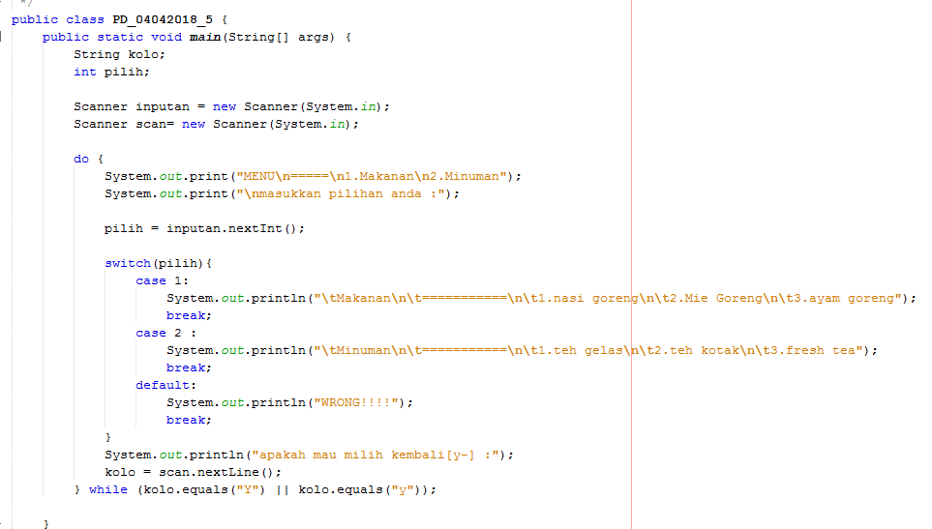
Di atas adalah baris kode yang menunjukkan implementasi dari logika do-while dalam aplikasi sehari-hari, yaitu menu restoran. Sebenaryna dengan atau tanpa logika do-while program akan tetap berjalan selama kita menempatkan parameter yang tepat, untuk menentukan apakah menu tersebut akan berjalan sekali lagi atau tidak.
Do-while digunakan ketika kita ingin meng-outputkan sebuah nilai berupa teks angka atau apapun yang awalannya harus diketaui dan memiliki output seperti menu restoran dimana sebelum user memberikan inputan parameter menu harus muncul terlebih dahulu.
Penggunaannya akan sama persis seperti gambar di atas.
Terimakasih

Slide 4
Ditulis oleh :
Panji Iman Baskoro
TI A
171111023
Blog :
https://bijancot.me
Portofolio :
http://bijancot.github.io

